Slide 1
Object Oriented Programming
浅析面向对象编程

Slide 2
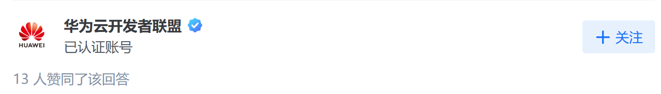
封装、继承、抽象、多态

Slide 3

ECU（电子控制单元）对油门信号运算处理
如何让轿车加速？
节气门开度增加
喷油量增加
踩油门！
发动机转速增加
变速箱挡位提升
调整点火角度
适当释放驻车压力
……

Slide 4

踩油门！
不想了解
不用了解
ECU（电子控制单元）对油门信号运算处理
节气门开度增加
喷油量增加
发动机转速增加
变速箱挡位提升
调整点火角度
适当释放驻车压力
……

Slide 5
踩油门！
封装
ECU（电子控制单元）对油门信号运算处理
节气门开度增加
喷油量增加
发动机转速增加
变速箱挡位提升
调整点火角度
适当释放驻车压力
……

Slide 6
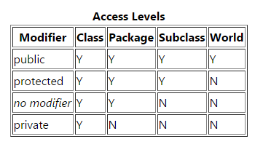

Slide 7
属性
方法
踩油门
轮子数量：4个
当前车速：32码
踩刹车
空调温度：25℃
打转向
代码：oop.oop1.Car

Slide 8
轿车这类物体共有的属性
踩油门
轮子数量：4个
关键字：static
当前车速：32码
踩刹车
空调温度：25℃
打转向
不同轿车对象特有的属性
代码：oop.oop1.Car

Slide 9

属性
方法
踩电门
轮子数量：4个
当前车速：32码
踩刹车
空调温度：25℃
打转向

Slide 10

轮子数量：4个
踩刹车
当前车速：32码
打转向
空调温度：25℃
继承（extends）
继承（extends）
踩油门
踩电门
代码：oop.oop2

Slide 11
轮子数量：4个
踩刹车
当前车速：32码
打转向
空调温度：25℃
抽象（abstract）
抽象（abstract）
踩油门
踩电门
代码：oop.oop2

Slide 12
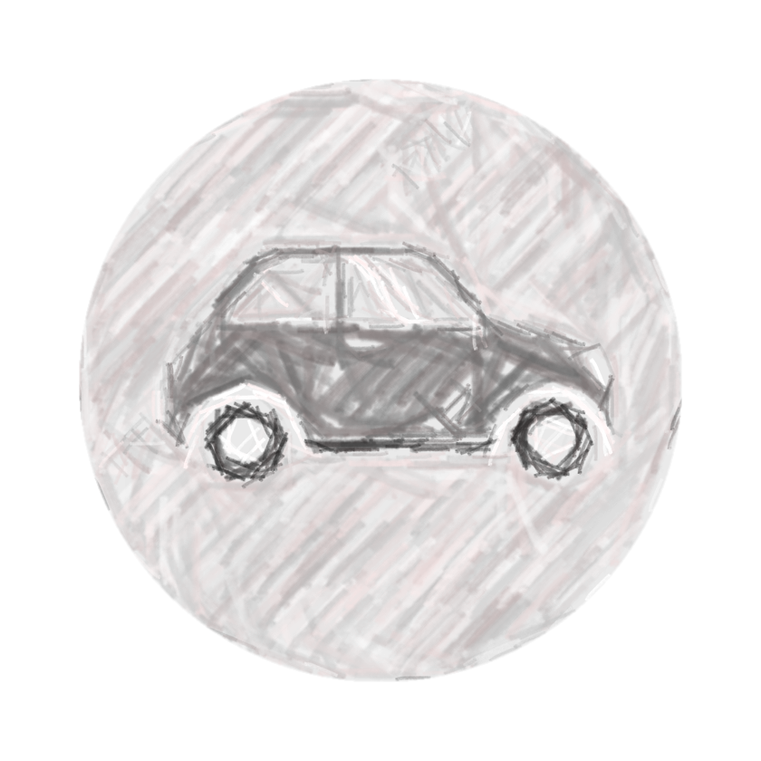
轮子数量：4个
踩？门
踩刹车
当前车速：32码
打转向
空调温度：25℃
抽象（abstract）
抽象（abstract）
踩油门
踩电门
代码：oop.oop3

Slide 13

轮子数量：4个
踩油门
踩刹车
当前车速：32码
打转向
空调温度：25℃
多态
（polymorphism）
重写（Override）
继承（extends）
踩电门
代码：oop.oop4

Slide 14
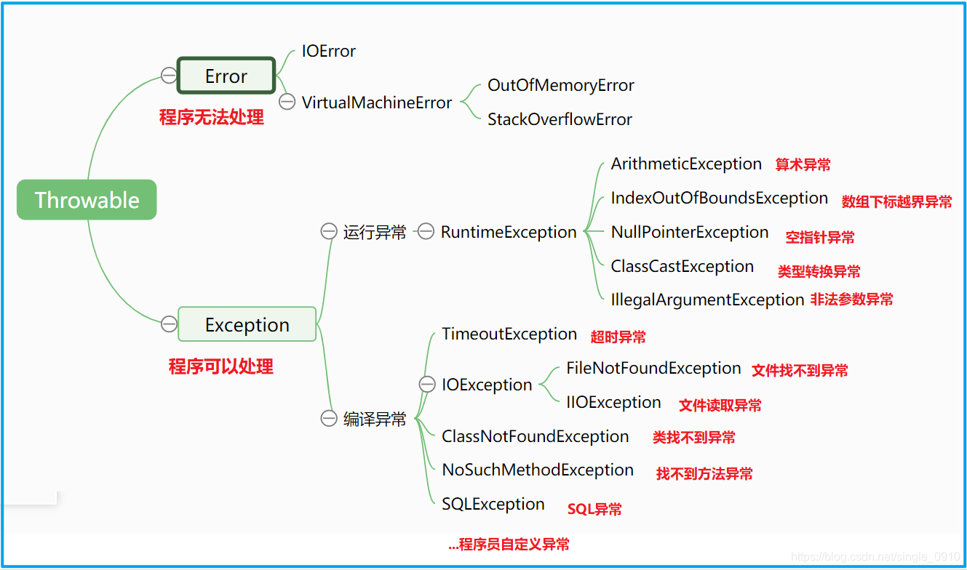

Slide 15
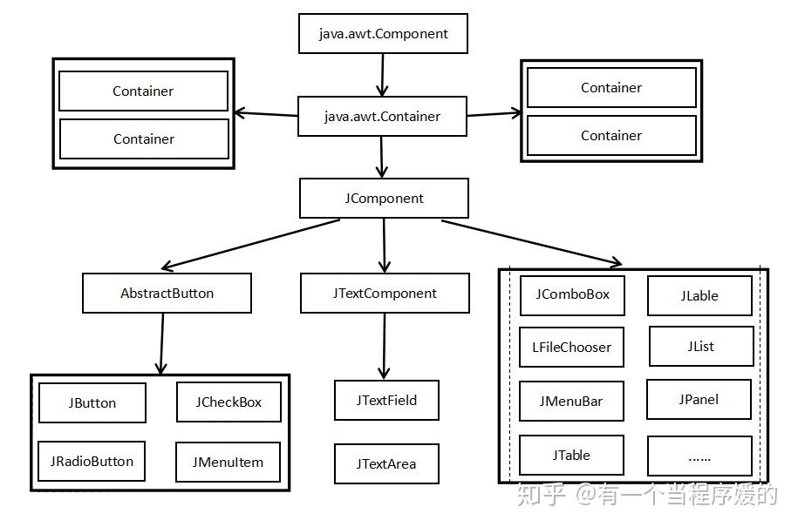

Slide 16
Extends & Implementation
接口
接口
父类
子类
子类
类
代码：oop.implementation

